Slide 1
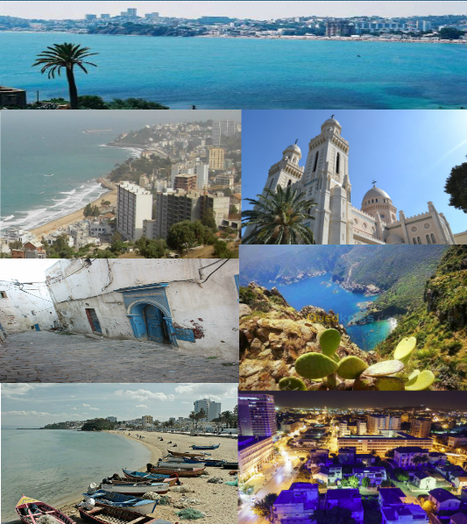


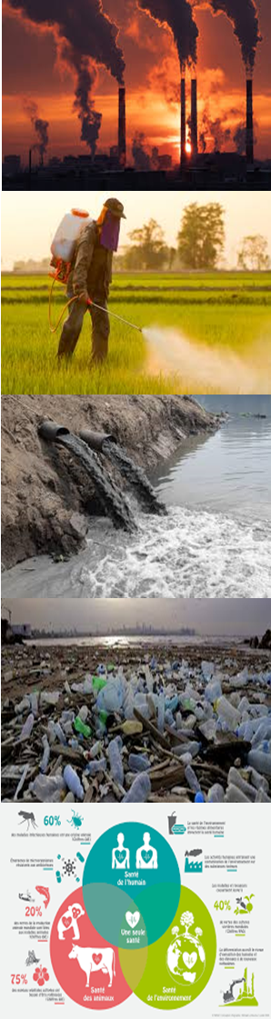






UNIVERSITE BADJI MOKHTAR-ANNABA
Faculté des Sciences
Département de Biologie
Laboratoire de Toxicologie Cellulaire
Organise
PREAMBULE
Au fur et à mesure que la population humaine augmente et que l’industrialisation explose pour soutenir la croissance démographique, la pollution de l’environnement est devenue un problème urgent pour les êtres vivants. Le développement technologique et industriel, génère différents xénobiotiques dont les effets sur l’environnement et la santé de l’homme sont catastrophiques. D’où l’intérêt de proposer des solutions alternatives afin de protéger notre planète et par conséquent notre santé en réduisant le risque de contamination des écosystèmes comme indiquer lors de COP27 « Notre responsabilité partagée, de prendre soin de notre planète »
La recherche des effets des différents polluants et leur cheminement dans l’environnement (air, sol, eau), de leurs modes d’action, leurs impacts sur la santé de l’homme, évaluation et réhabilitation des biotopes contaminés dans le cadre de la gestion intégrée du risque basée sur le renouvellement économique (sécurité alimentaire, transition énergétique, économie numérique) constituent l’objectif majeur du Laboratoire de Toxicologie cellulaire (LTC) de l’Université d’Annaba qui organise à cet effet un colloque scientifique le 24 et 25 Septembre 2025. Le programme comprend quatre sessions sur les thèmes suivants:
    1. Toxicologie Environnementale
    2. Toxicologie et santé
    3. Bioremédiation
    4. Gestion intégrée du Risque et Economie verte
Colloque International de Toxicologie Environnementale
et Santé
ANNABA
24 et 25 septembre 2025
Présidents d'honneur du colloque
Recteur de l’Université de Annaba Pr MANAA Mohamed
Doyen de la faculté des sciences Pr DJEBABLA Abdelhak
Présidente du colloque
Professeure SBARTAI Hana
Présidente du comité scientifique
Professeure BERREBBAH Houria
Président du comité d’organisation
Dr. TERFAYA Moncef
Dates importantes
05 Septembre 2025: Date limite de réception des résumés
10 Septembre 2025: Notification d’acceptation des résumés
15 Septembre 2025: Programme du colloque
Tel : 05.58. 94. 22.59
Email: citestox@gmail.com

Slide 2

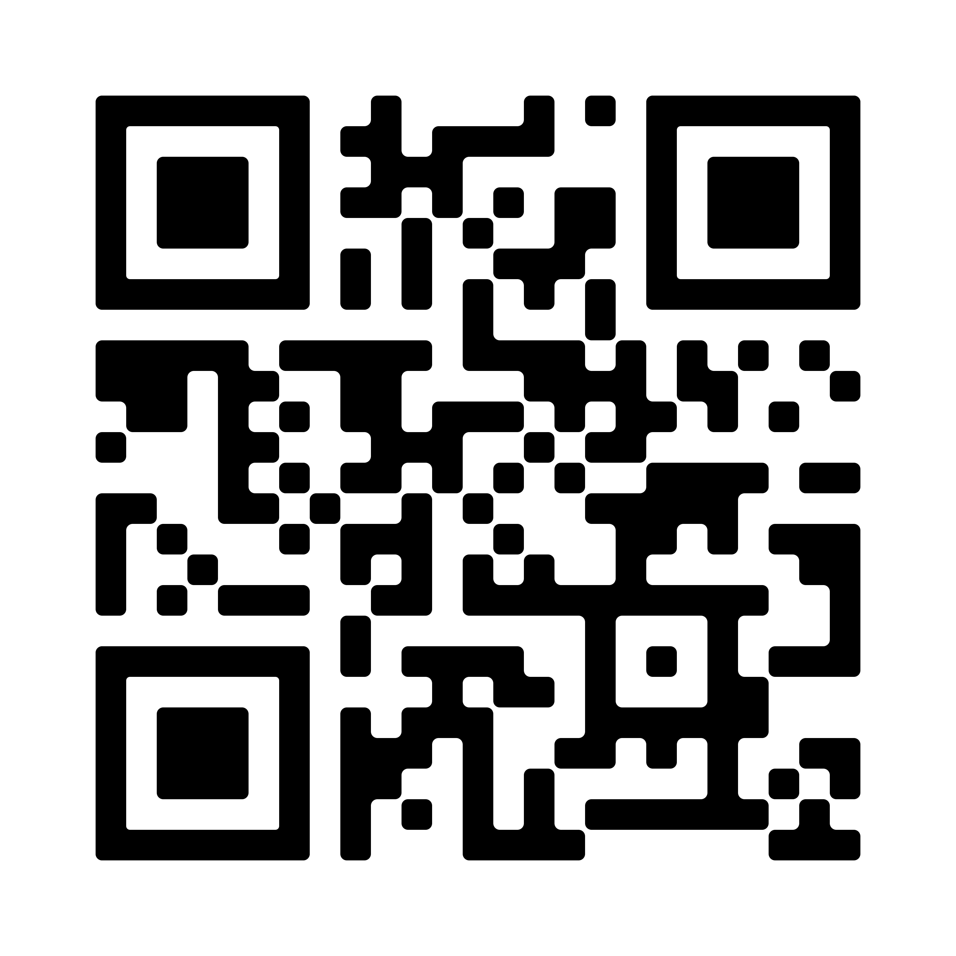
UNIVERSITE BADJI MOKHTAR-ANNABA
Faculté des Sciences
Département de Biologie
Laboratoire de Toxicologie Cellulaire
Comité Scientifique
Comité d’organisation
Pr. Berrebbah H. | Algérie (UBMA)
Pr. Sbartai H. | Algérie (UBMA)
Pr. Djebar M.R. | Algérie (CRE)
Pr. Ouali K. | Algérie (UBMA)
Pr. Boudjlida M. | Algérie (UBMA)
Pr. Djebar A.B. | Algérie (UBMA)
Pr. Berredjem M. | Algérie (UBMA)
Pr. Sbartai I. | Algérie (UBMA)
Pr. Bensoltane S. | Algérie (UBMA)
Pr. Djaafer R. | Algérie (UBMA)
Dr. Kerkoub F. | Algérie (UBMA)
Pr. Djedi H. | Algérie (UBMA)
Pr. Boumendjel A. | Algérie (UBMA)
Pr. Amrani Kirane L. | Algérie (UBMA)
Pr. Benbouzid | Algérie (UBMA)
Pr. Ziane N. | Algérie (UBMA)
Pr. Brinis A. | Algérie (UBMA)
Dr. Dadouh | Algérie (Skikda)
Pr. Mezejeri L. | Algérie (Skikda)
Pr. Belkhodja M. | Algérie (ORAN)
Pr. Allioua A. | Algérie (ORAN)
Pr. Khaldi F. | Algérie (Souk-Ahras)
Pr. Souiki soumati L. | Algérie (Guelma)
Pr. Grara N. | Algérie (Guelma)
Pr. Kati W. | Algérie (EL-Tarf)
Pr. Djelloul R. | Algérie (EL-Tarf)
Pr. Hacini N, | Algérie (EL-Tarf)
Pr. Azizi N.N. | Algérie (EL-Tarf)
Pr. Benhacina T. | france
Pr. Grauby-Heyang C. | france
Pr. Ravanel S. | France
Pr. Godderis l. | Belgique
Pr. Selcen Celik Uzuner | Turquie
Pr. Banni M. | Tunisie
Pr. Noomene S | Tunisie
Pr. Tiziana C. | Italie
Pr. GEA O. | italie
Instructions Résumés
Titre (Times 14, Gras, Minuscule)
Prénom Nom¹, Prénom Nom² (12)
1,2: Etablissement
et e-mail (11)
Résumé rédigé en times new roman 12
interligne 1,5
250 mots
Dr. Terfaya M Dr. Slimani R.
Dr. Atailia R.
Dr. Bouaricha H.
Dr. Issaad G.
Dr. Djekoun M.
Dr. Derradji M.
Dr. Amamra R. Dr. Zouainia S. Dr. Boutabia W. Dr. Chernine S. Dr. Zerari L. Dr. Zouaghi F. Dr. Trea F.
Information
Les meilleures communications du colloque seront publiées dans la revue indexée scopus
Comité
d’organisation Junior
Dr. Kerkoub N.
Dr. Yaiche F.
Dr. Cheraitia S.
Dr. Laib B.
Dr. Khen L.
Dr. Tladjeni N.
Dr. Benalima H.
Dr. Hafsi J.
Dr. Boughoula R.
Dr. Benamara S.
Dr. Benabdelkrim S.
Langue de présentation
Français, Arabe ou Anglais.

Slide 3




جامعة باجي مختار-عنابة
كلية العلوم
قسم البيولوجيا
"مخبر علم السموم الخلوية"
ينظم
المقدمة
مع تزايد عدد السكان وانتشار التصنيع لدعم النمو الديموغرافي، أصبح تلوث البيئة مشكلة ملحة للكائنات الحية. يؤدي التطور التكنولوجي والصناعي إلى إنتاج مواد غريبة مختلفة، تكون آثارها على البيئة وصحة الإنسان كارثية. ومن هنا تأتي أهمية اقتراح حلول بديلة لحماية كوكبنا، وبالتالي صحتنا، من خلال تقليل خطر تلوث النظم البيئية، كما أشار مؤتمر الأطراف COP27: "مسؤوليتنا المشتركة هي الاعتناء بكوكبنايهدف البحث في تأثيرات الملوثات المختلفة وانتشارها في البيئة (الهواء، التربة، المياه)، وطرق عملها، وتأثيراتها على صحة الإنسان، وتقييم واستعادة الموائل الملوثة في إطار الإدارة المتكاملة للمخاطر القائمة على التجديد الاقتصادي (الأمن الغذائي، التحول الطاقوي، الاقتصاد الرقمي)، إلى تحقيق الهدف الرئيسي لمختبر السموم الخلوية (LTC) بجامعة عنابة، الذي ينظم لهذا الغرض مؤتمرًا علميًا في 24 و 25 سبتمبر 2025. يتضمن البرنامج أربع جلسات حول المواضيع التالية:
السموم البيئية
السموم والصحة
المعالجة الحيوية
الإدارة المتكاملة للمخاطر والاقتصاد الأخضر
المؤتمر الدولي للسموم البيئية والصحة
عنابة
24 و 25 سبتمبر 2025
رؤساء الشرف للمؤتمر
مدير جامعة عنابة الأستاذ الدكتور مانع محمد
عميد كلية العلوم الأستاذ الدكتور جبابلة عبد الحق
رئيسة المؤتمر
الأستاذة الدكتور هناء زبرطعي
رئيسة اللجنة العلمية
الأستاذة الدكتور حورية برابح
رئيس اللجنة المنظمة
الدكتور منصف طرفاية
تواريخ مهمة
: آخر موعد لاستلام الملخصات سبتمبر 2025 05
2025: إشعار قبول الملخصات سبتمبر 10
15 سبتمبر 2025: برنامج المؤتمر
Tel : 05.58. 54. 22.59
Email: citestox@gmail.com

Slide 4
جامعة باجي مختار-عنابة
كلية العلوم
قسم البيولوجيا
"مخبر علم السموم الخلوية"
اللجنة العلمية
اللجنة المنظمة
Pr. Berrebbah H. | Algérie (UBMA)
Pr. Sbartai H. | Algérie (UBMA)
Pr. Djebar M.R. | Algérie (CRE)
Pr. Ouali K. | Algérie (UBMA)
Pr. Boudjlida M. | Algérie (UBMA)
Pr. Djebar A.B. | Algérie (UBMA)
Pr. Berredjem M. | Algérie (UBMA)
Pr. Sbartai I. | Algérie (UBMA)
Pr. Bensoltane S. | Algérie (UBMA)
Pr. Djaafer R. | Algérie (UBMA)
Dr. Kerkoub F. | Algérie (UBMA)
Pr. Djedi H. | Algérie (UBMA)
Pr. Boumendjel A. | Algérie (UBMA)
Pr. Amrani Kirane L. | Algérie (UBMA)
Pr. Benbouzid | Algérie (UBMA)
Pr. Ziane N. | Algérie (UBMA)
Pr. Trea F. | Algérie (UBMA)
Dr. Dadouh | Algérie (Skikda)
Pr. Mezejeri L. | Algérie (Skikda)
Pr. Belkhodja M. | Algérie (ORAN)
Pr. Allioua A. | Algérie (ORAN)
Pr. Khaldi F. | Algérie (Souk-Ahras)
Pr. Souiki soumati L. | Algérie (Guelma)
Pr. Grara N. | Algérie (Guelma)
Pr. Kati W. | Algérie (EL-Tarf)
Pr. Djelloul R. | Algérie (EL-Tarf)
Pr. Hacini N, | Algérie (EL-Tarf)
Pr. Azizi N.N. | Algérie (EL-Tarf)
Pr. Benhacina T. | france
Pr. Grauby-Heyang C. | france
Pr. Ravanel S. | France
Pr. Godderis l. | Belgique
Pr. Selcen Celik Uzuner | Turquie
Pr. Banni M. | Tunisie
Pr. Noomene S | Tunisie
Pr. Tiziana C. | Italie
Pr. GEA O. | italie
تعليمات تقديم الملخصات
العنوان (Times 14، غامق، أحرف صغيرة)
الاسم الأول واللقب¹، الاسم الأول واللقب² (حجم 12)
¹،²: المؤسسة والبريد الإلكتروني (حجم 11)
يُكتب الملخص بخط Times New Roman حجم 12 وبمسافة 1.5 بين السطور.
ألا يتجاوز الملخص 250 كلمة
Dr. Terfaya M Dr. Slimani R.
Dr. Atailia R.
Dr. Bouaricha H.
Dr. Issaad G.
Dr. Djekoun M.
Dr. Derradji M.
Dr. Amamra R. Dr. Zouainia S. Dr. Trea W. Dr. Chernine S. Dr. Zerari L. Dr. Zouaghi F.
معلومات
سيتم نشر أفضل الأوراق البحثية المقدمة في المؤتمر في المجلات المصنفة في سكوبس.
اللجنة المنظمة الصغرى
Dr. Kerkoub N.
Dr. Yaiche F.
Dr. Cheraitia S.
Dr. Laib B.
Dr. Khen L.
Dr. Tladjeni N.
Dr. Benalima H.
Dr. Hafsi J.
Dr. Boughoula R.
Dr. Benamara S.
Dr. Benabdelkrim S.
لغة العرض: الفرنسية، العربية، أو الإنجليزية

Slide 5
BADJI MOKHTAR-ANNABA UNIVERSITY
Cell Toxicology Laboratory
Faculty OF Sciences
Départment of de Biology
Organize
PREAMBLE
As the human population increases and industrialization explodes to support population growth, environmental pollution has become an urgent problem for living beings. Technological and industrial development generates a variety of xenobiotics whose effects on the environment and human health are catastrophic. Hence the need to propose alternative solutions to protect our planet, and consequently our health, by reducing the risk of ecosystem contamination, as indicated at COP27: “Our shared responsibility to care for our planet”. Research into the effects of different pollutants and their pathways in the environment (air, soil, water), their modes of action, their impact on human health, assessment and remediation of contaminated biotopes as part of integrated risk management based on economic renewal (food security, energy transition, digital economy) are the major objectives of the Laboratory of Cellular Toxicology (LTC) at the University of Annaba, which is organizing a scientific symposium on May 07 and 08, 2025. The program includes four sessions on the following themes:
Environmental Toxicology
Toxicology and Health
Bioremediation
Integrated Risk Management and Green Economy
International Conference of Environmental Toxicology
and Health
ANNABA
24 et 25 September 2025
Honorary presidents of the Conference
The Rector of University of Annaba Pr MANAA Mohamed
The Dean of Faculty of sciences Pr DJEBABLA Abdelhak
Conference Presdent
Professeure SBARTAI Hana
President of scientific Comittee
Professeure BERREBBAH Houria
President of Organization Comittee
Docteur TERFAYA Moncef
Important dates
September 05, 2025: Deadline for receipt of abstracts
September 10, 2025: Notification of acceptance of abstracts
September 15, 2025: Conference program
Tel : 05.58. 54. 22.59
Email: citestox@gmail.com

Slide 6

BADJI MOKHTAR-ANNABA UNIVERSITY
Cell Toxicology Laboratory
Faculty OF Sciences
Départment of de Biology
Scientific Comittee
Organization Comittee
Pr. Berrebbah H. | Algérie (UBMA)
Pr. Sbartai H. | Algérie (UBMA)
Pr. Djebar M.R. | Algérie (CRE)
Pr. Ouali K. | Algérie (UBMA)
Pr. Boudjlida M. | Algérie (UBMA)
Pr. Djebar A.B. | Algérie (UBMA)
Pr. Berredjem M. | Algérie (UBMA)
Pr. Sbartai I. | Algérie (UBMA)
Pr. Bensoltane S. | Algérie (UBMA)
Pr. Djaafer R. | Algérie (UBMA)
Dr. Kerkoub F. | Algérie (UBMA)
Pr. Djedi H. | Algérie (UBMA)
Pr. Boumendjel A. | Algérie (UBMA)
Pr. Amrani Kirane L. | Algérie (UBMA)
Pr. Benbouzid | Algérie (UBMA)
Pr. Ziane N. | Algérie (UBMA)
Pr. Brinis A. | Algérie (UBMA)
Dr. Dadouh | Algérie (Skikda)
Pr. Mezejeri L. | Algérie (Skikda)
Pr. Belkhodja M. | Algérie (ORAN)
Pr. Allioua A. | Algérie (ORAN)
Pr. Khaldi F. | Algérie (Souk-Ahras)
Pr. Souiki soumati L. | Algérie (Guelma)
Pr. Grara N. | Algérie (Guelma)
Pr. Kati W. | Algérie (EL-Tarf)
Pr. Djelloul R. | Algérie (EL-Tarf)
Pr. Hacini N, | Algérie (EL-Tarf)
Pr. Azizi N.N. | Algérie (EL-Tarf)
Pr. Benhacina T. | france
Pr. Grauby-Heyang C. | france
Pr. Ravanel S. | France
Pr. Godderis l. | Belgique
Pr. Selcen Celik Uzuner | Turquie
Pr. Banni M. | Tunisie
Pr. Noomene S | Tunisie
Pr. Tiziana C. | Italie
Pr. GEA O. | italie
Abstracts intructons
Title (Times 14, Bold, Lowercase)First Name Last Name1, First Name Last Name² (12)1,2: Institution and e-mail (11)
Abstract written in times new roman 12
line spacing 1,5
250 words
Dr. Terfaya M Dr. Slimani R.
Dr. Atailia R.
Dr. Bouaricha H.
Dr. Issaad G.
Dr. Djekoun M.
Dr. Derradji M.
Dr. Amamra R. Dr. Zouainia S. Dr. Boutabia W. Dr. Chernine S. Dr. Zerari L. Dr. Zouaghi F. Dr. Trea F.
Information
The best papers from the conference will be published in a scopus-indexed journal
Junior Organization Comittee
Dr. Kerkoub N.
Dr. Yaiche F.
Dr. Cheraitia S.
Dr. Laib B.
Dr. Khen L.
Dr. Tladjeni N.
Dr. Benalima H.
Dr. Hafsi J.
Dr. Boughoula R.
Dr. Benamara S.
Dr. Benabdelkrim S.
Language of presentation
Frensh, Arabic or English.

